Slide 1
1depth |  | 2depth |  | 3depth |  | 4epth |  | 5epth |  | 6depth |  | 7depth |  | 설명
화면ID | 메뉴명 | 화면ID | 메뉴명 | 화면ID | 메뉴명 | 화면ID | 메뉴명 | 화면ID | 메뉴명 | 화면ID | 메뉴명 | 화면ID | 메뉴명
1.0 | 메인페이지 |  |  |  |  |  |  |  |  |  |  |  |  | 메인 페이지
 |  | 1.1 | 대시보드 |  |  |  |  |  |  |  |  |  |  | 로그인이 되면, userID를 기반으로 고객의 이전 카드 소비 패턴을 시각화한 페이지(kibana 사용)
 |  |  |  | 1.1.1 | 혜택 선택 |  |  |  |  |  |  |  |  | 고객의 소비 내역을 바탕으로 예측된 군집에 해당하는 카드 혜택들을 보여주는 페이지
 |  |  |  |  |  | 1.1.1.1 | 카드 추천 |  |  |  |  |  |  | 사용자가 선택한 5가지 혜택을 바탕으로 카드를 추천하는 페이지
 |  |  |  |  |  | 1.1.1.2 | 키워드 보기 |  |  |  |  |  |  | 카드별 키워드를 워드클라우드로 시각화한 페이지
 |  |  |  |  |  |  |  | 1.1.1.2.1 | 카드 한번에 보기 |  |  |  |  | 카드 추천 페이지에서 나타난 모든 카드들을 한 눈에 볼 수 있도록 정리해 놓은 페이지
 |  |  |  |  |  |  |  |  |  | 1.1.1.2.1.1 | 카드꾸미기 |  |  | DALL-E(생성형 AI)를 기반으로 카드 이미지를 생성하는 페이지
 |  |  |  |  |  |  |  |  |  |  |  | 1.1.1.2.1.1.1 | 카드 발급 | 카드 발급하기 전 상세 정보를 확인하는 페이지
 |  | 1.3 | 약관 |  |  |  |  |  |  |  |  |  |  | 카드 약관을 나타내는 페이지
 |  | 1.3 | 마이페이지 |  |  |  |  |  |  |  |  |  |  | 고객이 발급한 카드 정보가 나타난 페이지
 |  | 1.4 | 로그인 |  |  |  |  |  |  |  |  |  |  | 로그인 페이지
 |  |  |  | 1.4.1 | 회원가입 |  |  |  |  |  |  |  |  | 회원가입 페이지

Slide 2
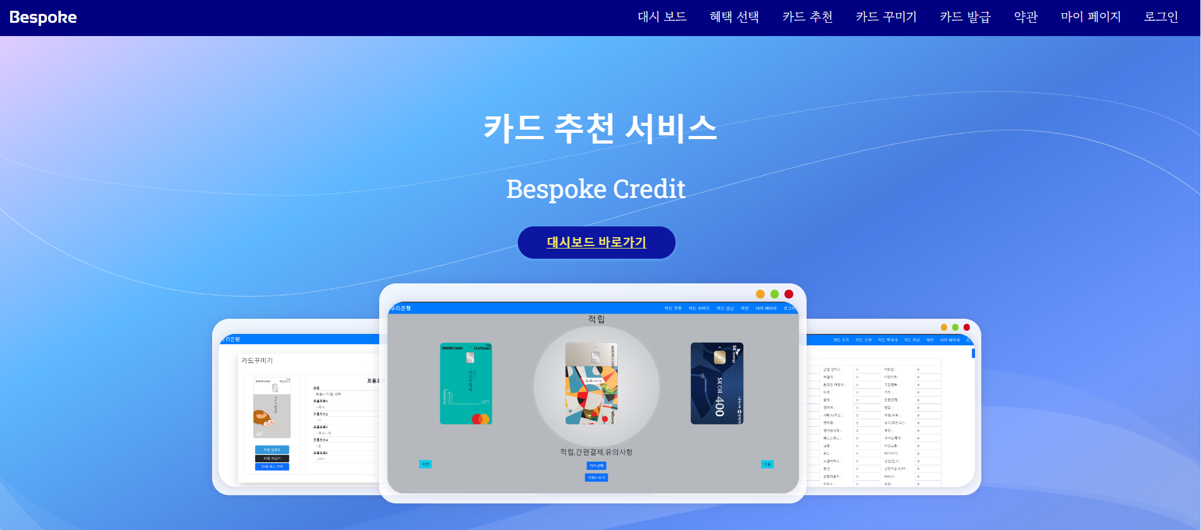
DEVELOP Description
1 | 홈페이지 헤더 - 각 메뉴를 클릭하면 해당 페이지로 이동.
2 | 대시보드 바로가기 버튼 - 로그인 후 바로가기 버튼을 누를 경우, 고객의 과거 소비내역을 시각화로 나타냄
1
2

Slide 3
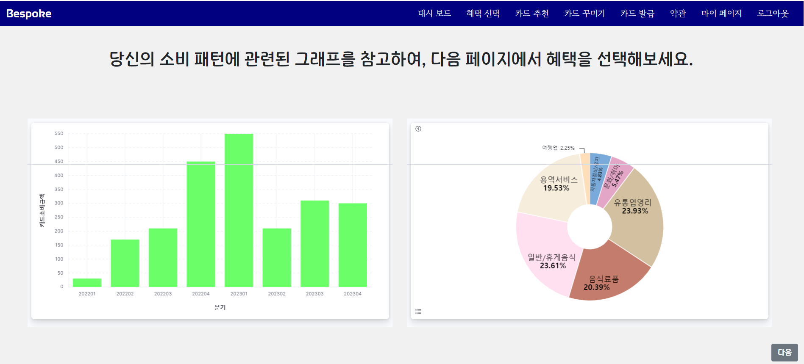
DEVELOP Description
1 | 대시보드 페이지 - 고객의 과거 소비패턴을 시각화로 나타내는 페이지로, kibana를 연동하여 두 가지의 그래프가 나옴
2 | 다음 버튼 - 다음 버튼을 누를 경우, 고객이 원하는 카드 혜택을 선택하는 페이지로 이동
1
2

Slide 4
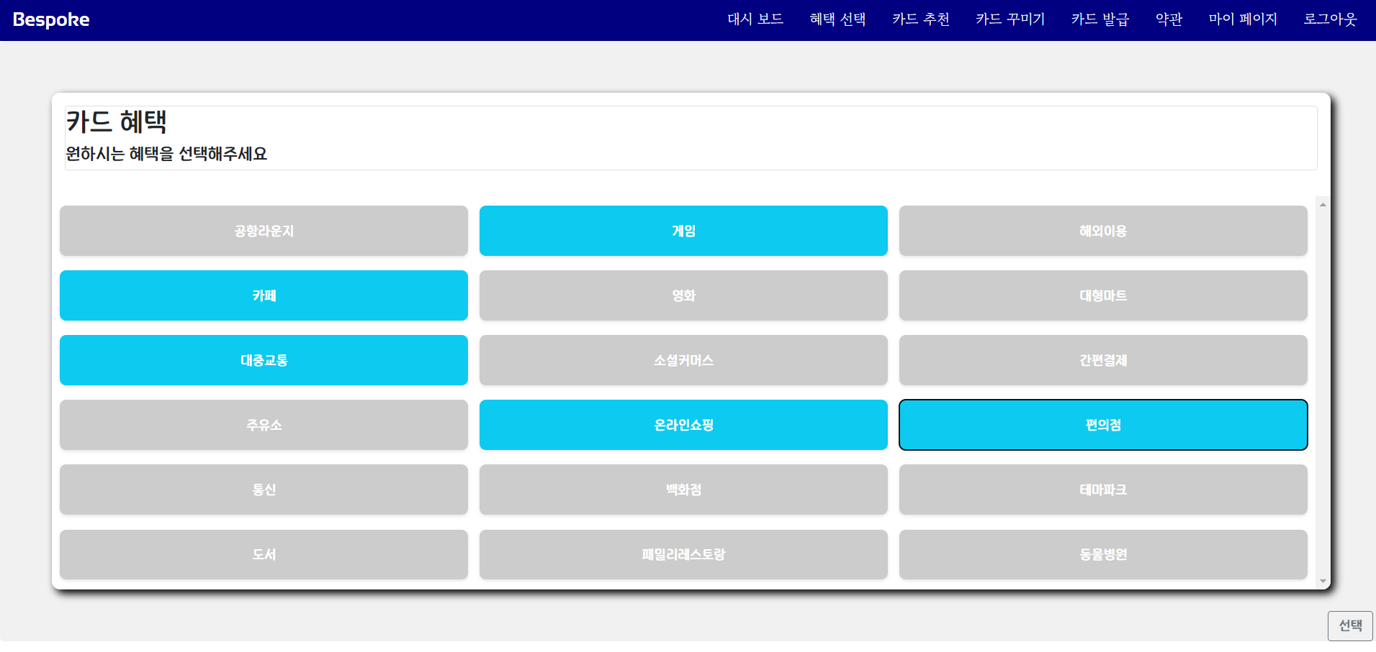
DEVELOP Description
1 | 카드 혜택 선택 페이지 - 군집에 속한 혜택들 중, 고객이 카드 이용 시 원하는 혜택을 5가지 선택할 수 있도록 구성된 페이지
2 | 선택 버튼 - 선택 버튼을 누를 경우 카드 추천 페이지로 넘어감
1
2

Slide 5
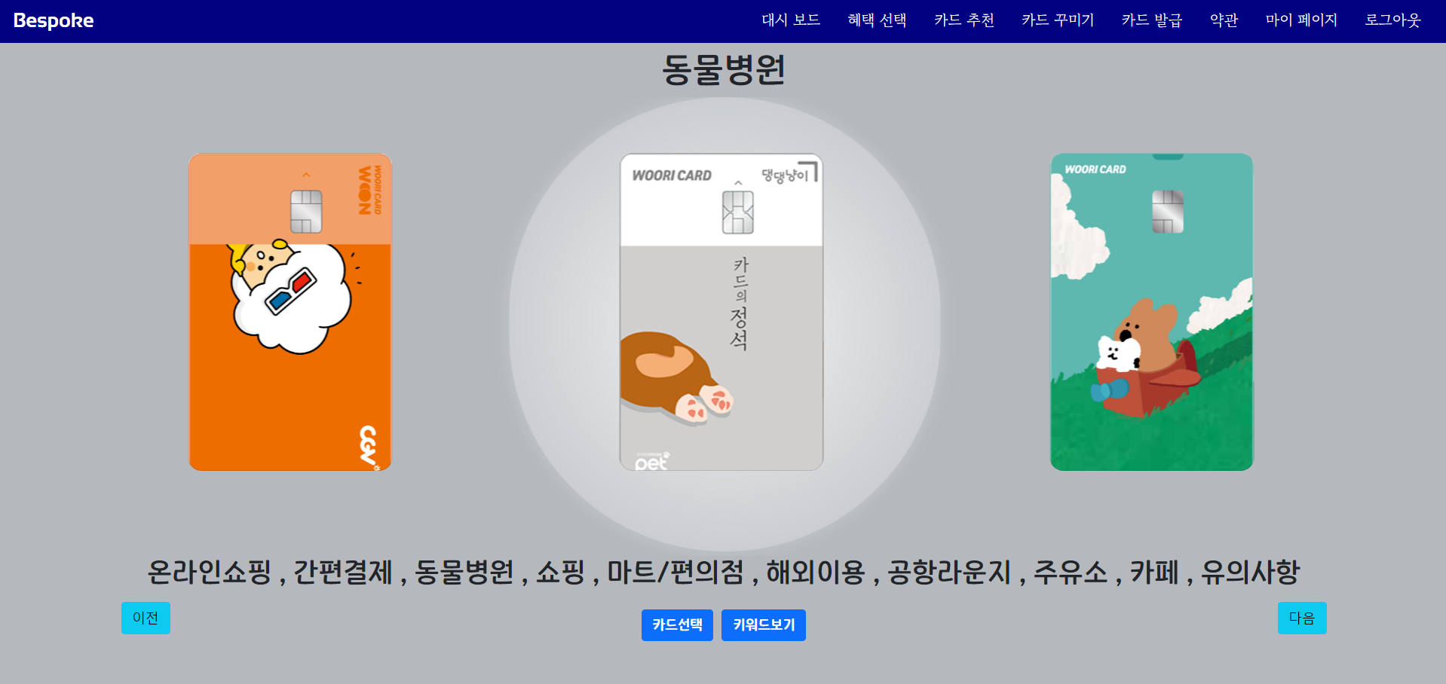
DEVELOP Description
1 | 카드 추천 페이지 - 선택한 5가지 혜택과 일치하는 카드를 추천
2 | 버튼을 누르면 이전/다음 카드를 보여줌
3 | 카드선택, 키워드 보기 버튼 - 카드선택 버튼을 누를 경우, 카드 꾸미기 페이지로 이동 - 키워드보기 버튼을 누를 키워드 보기 페이지로 이동
1
2
3

Slide 6
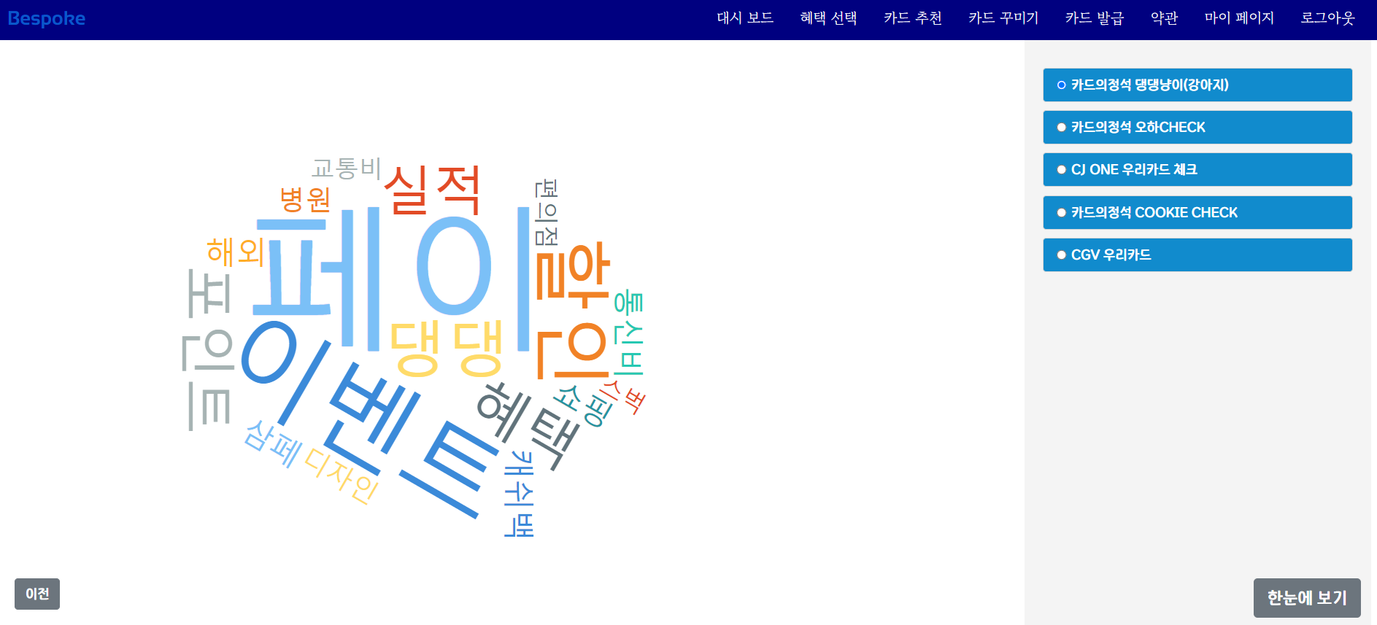
DEVELOP Description
1 | 키워드 보기 페이지 - 고객이 이전에 선택한 카드의 키워드를 워드클라우드로 나타낸 페이지
2 | 카드 목록 - 고객이 추천받은 5가지 카드를 선택할 수 있는 버튼
3 | 한눈에 보기 버튼 - 한눈에 보기 버튼을 누르면 한눈에 보기 페이지로 이동
2
1
3

Slide 7
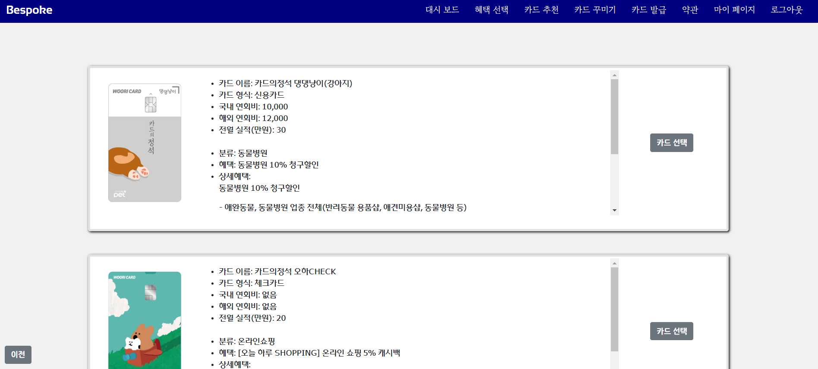
DEVELOP Description
1 | 한눈에 보기 페이지 - 고객에게 추천한 5개 카드의 이미지와 혜택을 볼 수 있도록 나타낸 페이지
2 | 카드 선택 버튼 - 카드를 선택할 경우 해당 카드가 선택되며, 카드 꾸미기 페이지로 이동
1
2

Slide 8
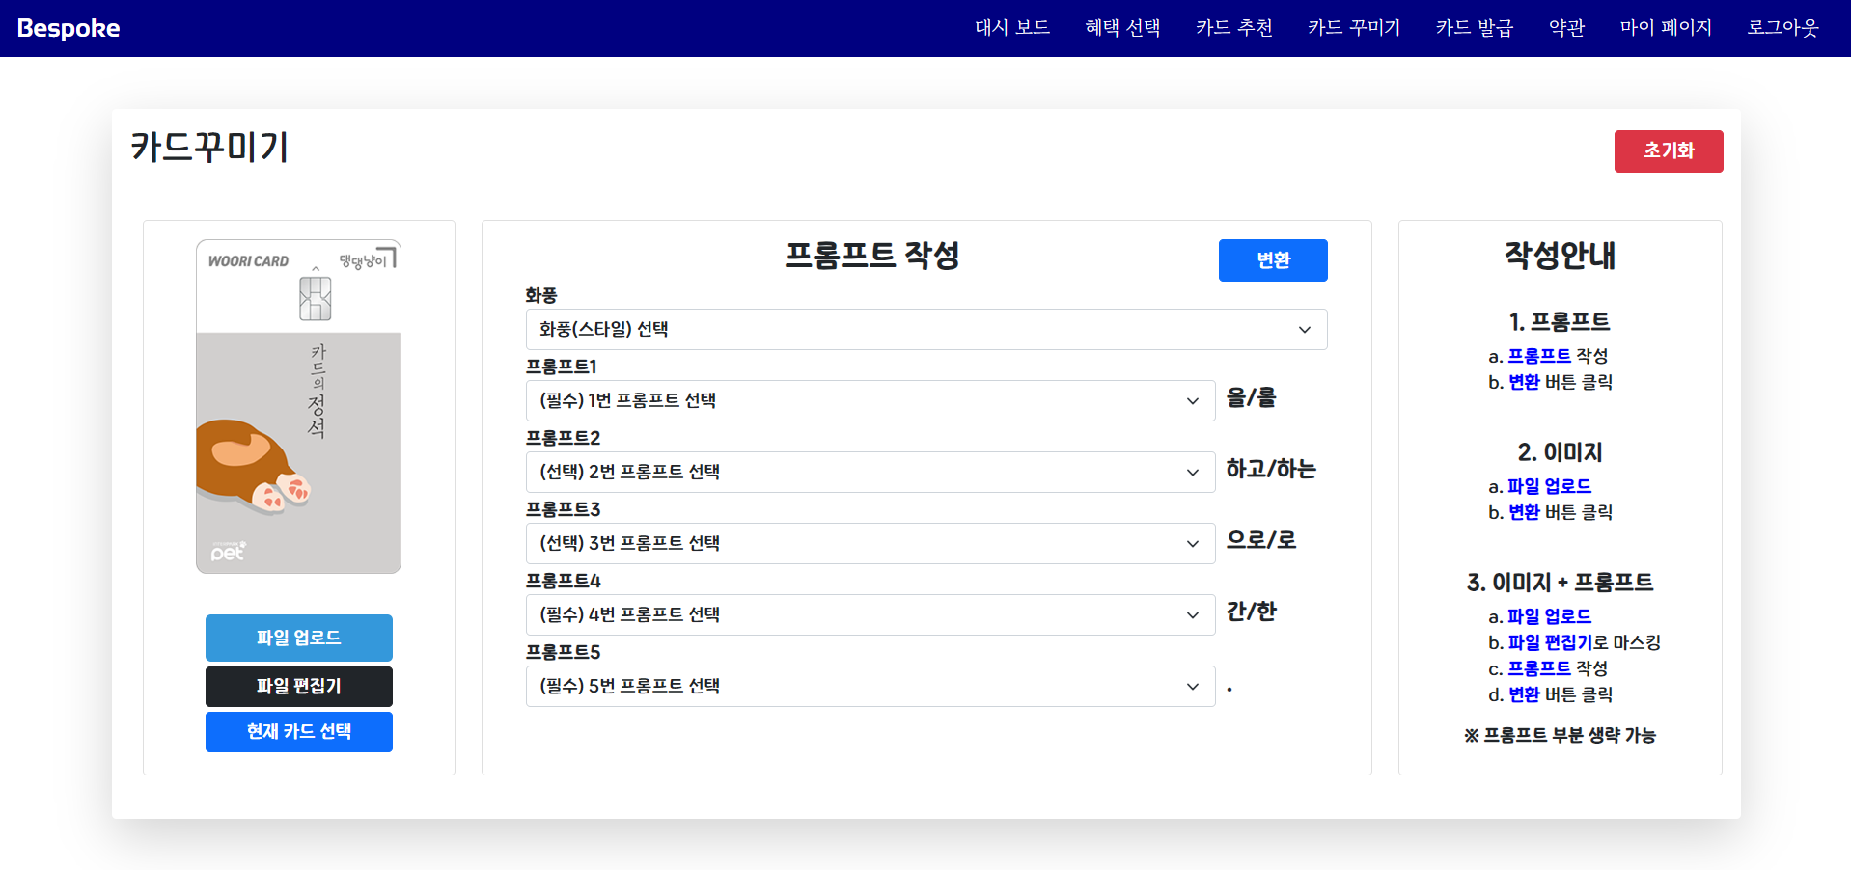
DEVELOP Description
1 | 파일 업로드 버튼 - 사용자가 원하는 사진을 업로드 후, 원하는 프롬프트를 선택하면 두 개의 이미지 생성
2 | 파일 편집기 버튼 - 사진 중 변환하고 싶은 부분을 마스킹할 수 있는 모달창 띄우기
3 | 현재 카드 선택 버튼 - 이미지 변환 없이 현재 카드를 선택
1
2
3

Slide 9
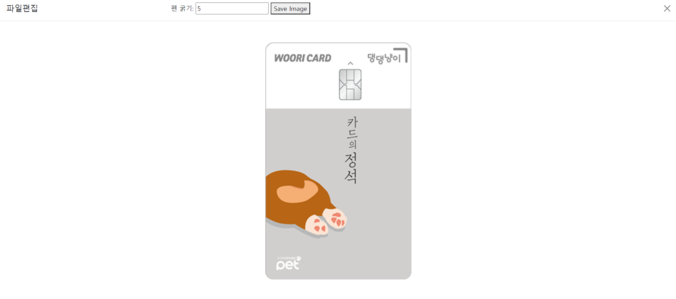
DEVELOP Description
1 | 펜 굵기 변경 - 마스킹용 펜 크기 변경
2 | 파일 편집기 모달창 - 변환하고 싶은 부분을 마스킹
1
2

Slide 10
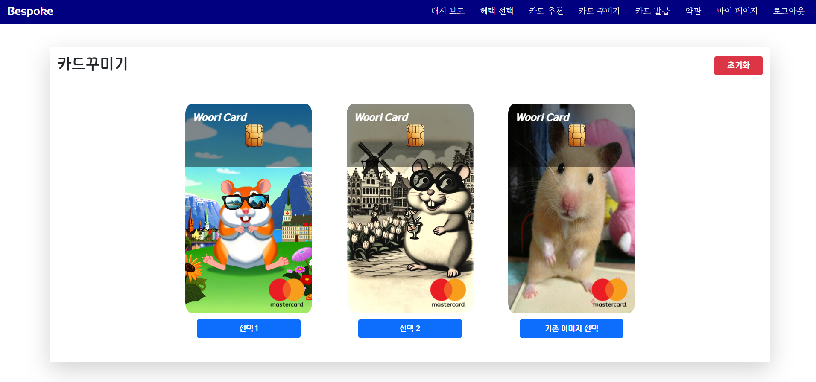
DEVELOP Description
1 | 카드 선택 모달창 - 생성된 이미지 2개와 기존 이미지를 선택할 수 있도록 출력
2 | 선택 버튼 - 세 가지 이미지 중 원하는 이미지 선택
1
2

Slide 11
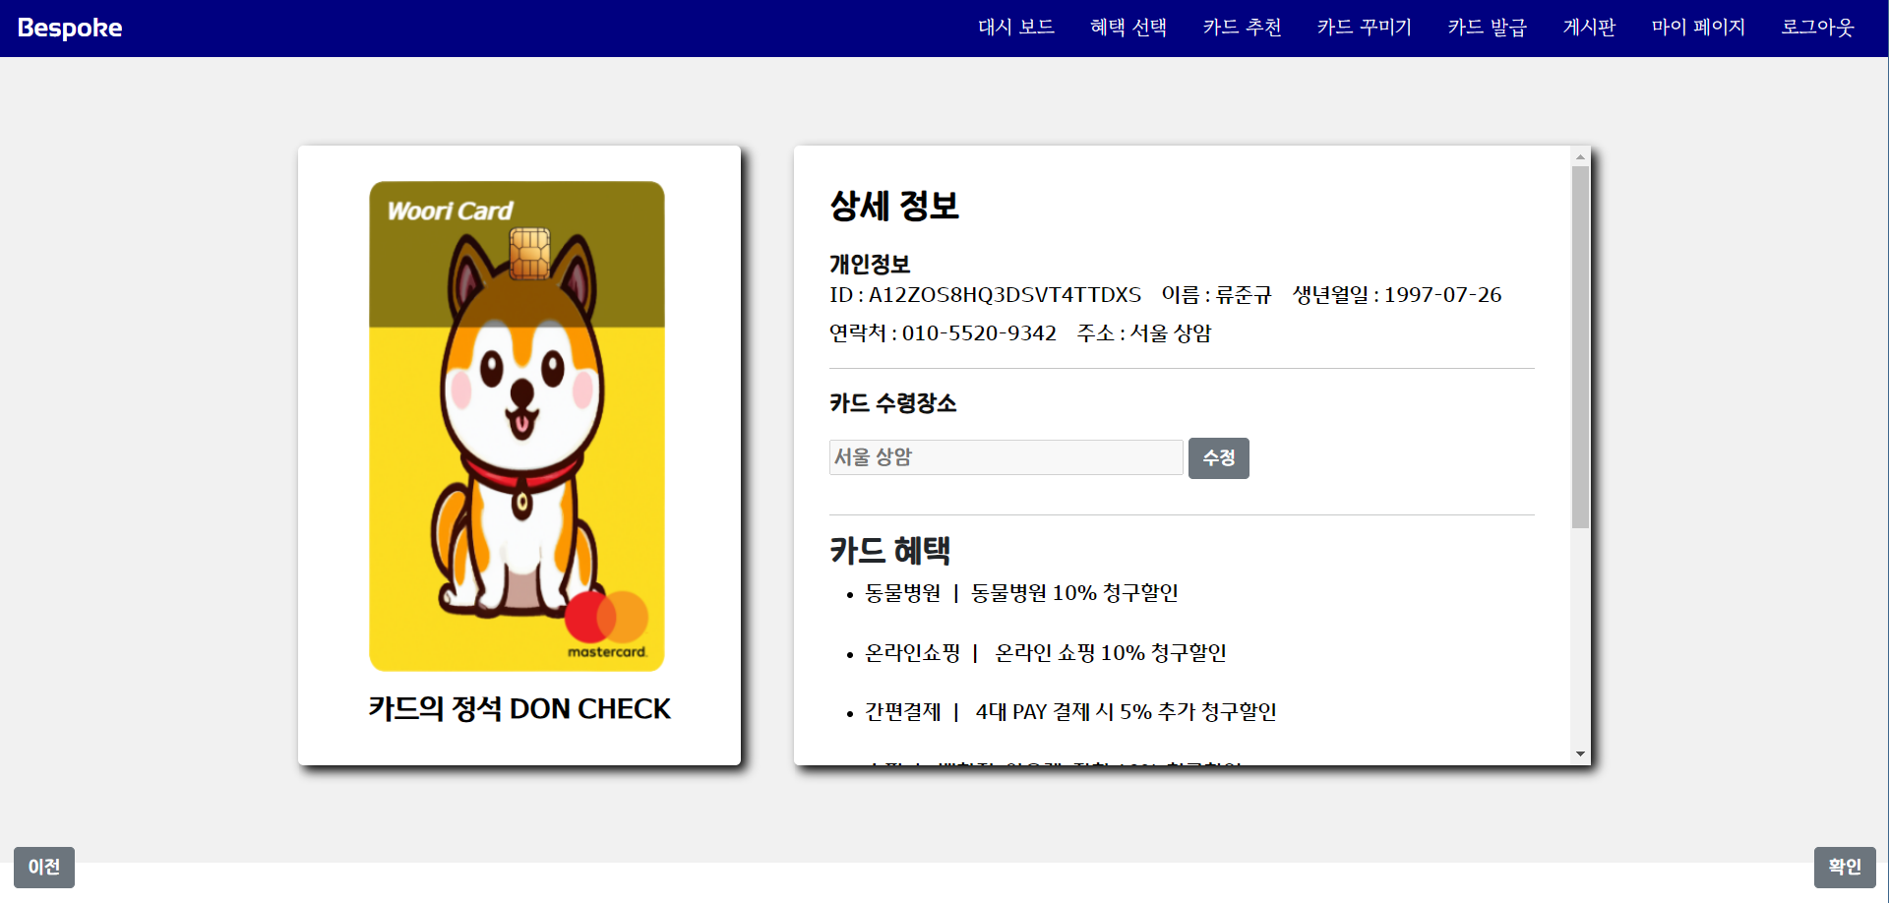
DEVELOP Description
1 | 카드 발급 페이지 - 고객이 선택한 카드를 나타냄
2 | 카드 수령장소 - 카드를 수령받고 싶은 주소를 입력
3 | 확인 버튼 - 이용약관 동의 모달창이 나타남 약관에 동의할 경우 마이페이지로 이동
1
2
3

Slide 12
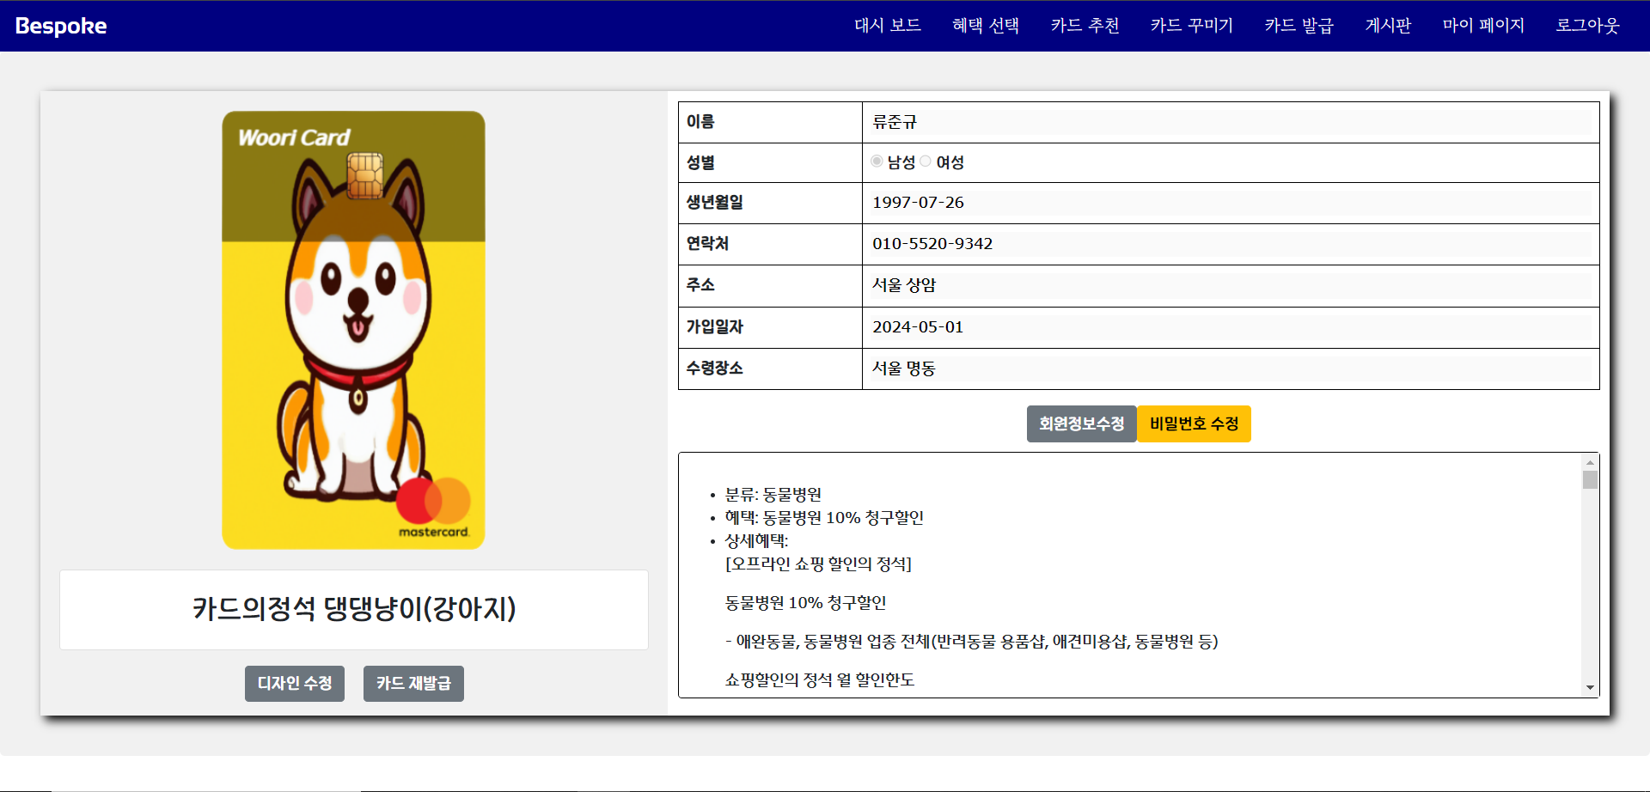
DEVELOP Description
1 | 마이페이지 - 고객과 발급한 카드의 정보를 나타내는 페이지
2 | 디자인 수정/카드 재발급 버튼 - 카드 디자인을 다시 수정하고 싶을 경우, 카드 디자인 페이지로 이동 - 카드 재발급 버튼을 누를 경우, 카드 발급 페이지로 이동
1
2

Slide 13
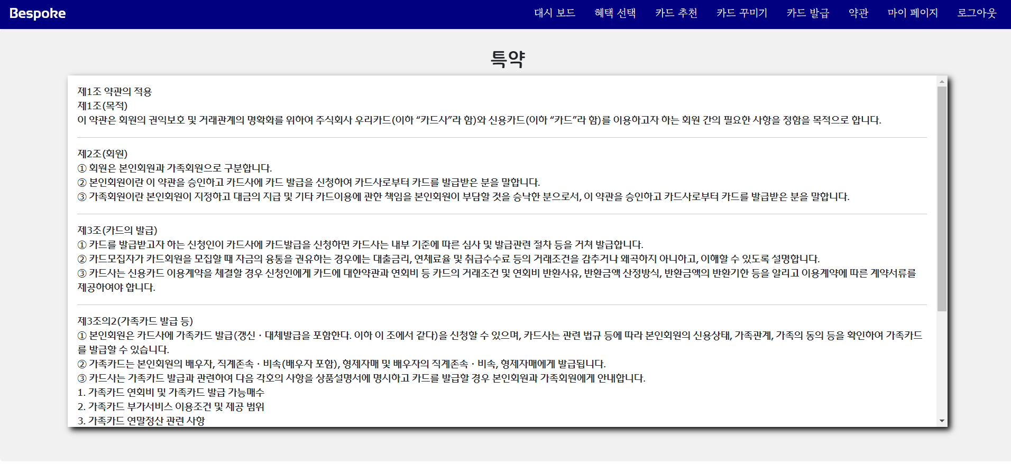
DEVELOP Description
1 | 약관 페이지 - 카드 발급 약관을 나타내는 페이지

Slide 14
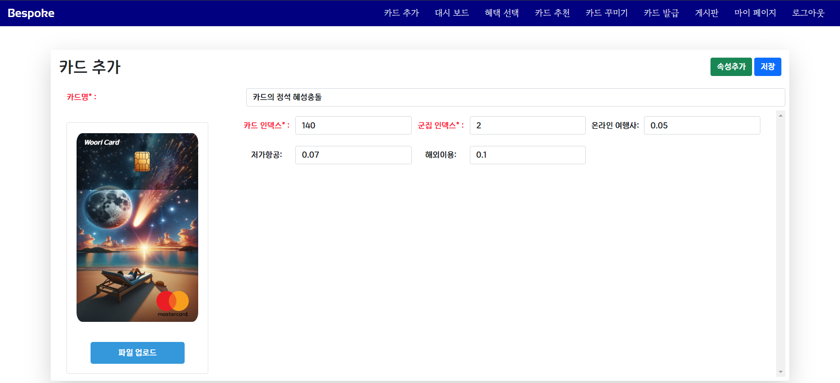
DEVELOP Description
1 | 카드추가 페이지 - 카드이미지 업로드, 카드명, 카드인덱스, 군집인덱스, 카드혜택 작성
2 | 속성추가 - 버튼 클릭 후 카드 상품에 해당하는 혜택 추가
2
1

